Slide 1
XS-3010 Introducción a la demografía y bioestadística
2025
Profesor Gilbert Brenes Camacho, Grupo 01
INTRODUCCIÓN

Slide 2
Guía
Definición de demografía:
  ¿Qué es cambio demográfico?
  Diferencia entre demografía y estudios de población
Definición de bioestadística:
  Definición general
  Desarrollo de las técnicas de bioestadística

Slide 3
¿Qué es demografía?
“Ciencia cuyo fin es el estudio de la población humana y que se ocupa de su dimensión, estructura, evolución y caracteres generales, considerados principalmente desde el punto de vista cuantitativo” (IUSSP, según Welti, 1997, p.17).
“El estudio de los determinantes y las consecuencias del tamaño y estructura de la población” (Peston, 1978, citado por Welti, 1997, p.17)
“La ciencia que estudia aquellos procesos que determinan la formación, la conservación y la desaparición de las poblaciones. Tales procesos son los de fecundidad, mortalidad y movilidad. La variedad de combinaciones de estos fenómenos, interdependientes entre sí, supone la velocidad de las modificaciones de la población, tanto en sus dimensiones numéricas como en su estructura” (Livi-Bacci, 1993, p. 10, citado por Prieto Rosas y Robello, 2023, p.1, Cap.1).

Slide 4
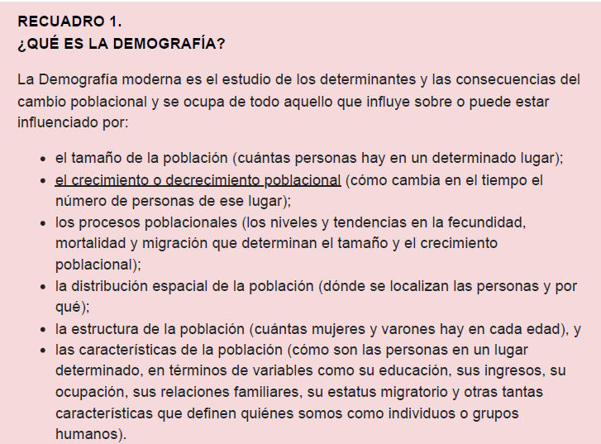
¿Qué es demografía?
(Weeks, 2015,p.13, citado por Prieto Rosas y Robello, 2023, p.2, Cap.1

Slide 5
¿Qué es demografía?: Conceptos claves
Determinantes del cambio poblacional:
  Directos: Nacimientos, defunciones, flujos inmigratorios, y flujos emigratorios.
  Indirectos: Matrimonios y divorcios, métodos anticonceptivos, morbilidad
Estructura poblacional:
  Más básicas: Por sexo, edad y unidad geográfica.
  Otras clasificaciones de estructura: estado conyugal, actividad económica, causas de muerte, etc.
Velocidad de las modificaciones:
  Tasas de crecimiento o decrecimiento.

Slide 6
Conceptos básicos
Estado:
  Relacionado con el concepto “stock” (como en inventarios).
  Se refiere a un momento dado o instante: una fecha, un año.
  Generalmente se mide con censos o encuestas transversales.
  Son características de los sujetos (personas, pero también animales, por ej.)
Movimiento:
  Relacionado con los conceptos de flujo y de cambio poblacional.
  Son características de los sucesos (como nacimientos, defunciones, migraciones).
  Se refiere a un período (durante un año, un mes, un quinquenio, etc.)
  Generalmente se mide con registros (estadísticas vitales) o encuestas longitudinales, aunque se puede medir con información retrospectiva de estudios transversales (censos, encuestas).

Slide 7
El concepto de cohorte
Uno de los conceptos más particulares de la demografía pero que se usa también en la bioestadística
Se refiere a un conjunto de sujetos que comparten una misma característica durante un momento o período dado.
Se le conoce también como generación.
La cohorte de nacidos en 2005 en Costa Rica son todas las personas que nacieron entre el 1 de enero de 2005 y el 31 de diciembre de 2005 dentro del territorio costarricense.
La cohorte de graduados de la carrera de Estadística en 2024 son todas las personas que obtuvieron el título de bachillerato en Estadística durante el año 2024.
Cohorte sintética: Una cohorte artificial creada a partir de indicadores demográficos de período.

Slide 8
Diferencia entre demografía y estudios de población.
Mientras la demografía se centra en los aspectos cuantitativos del estado y cambio demográfico, los estudios de población surgen de diversas ciencias que permiten analizar teórica y empíricamente el estado y cambio demográfico:
Sociología
Economía
Biología
Geografía
Gerontología
Antropología
Psicología
Ciencias Políticas (Políticas de Población, migración)
Y…
Matemática, Estadística y Actuariado (más o menos)

Slide 9
¿Qué es bioestadística?
Bioestadística es “la aplicación de principios estadísticos en las ciencias biológicas/biomédicas” (Lachin, 2000, p. 2)
La investigación biomédica incluye desde “el estudio de la biología celular a la terapéutica clínica” (Lachin, 2000, p.2)
Cuando se estudia las características clínicas de poblaciones, la disciplina se conoce como epidemiología: “el estudio de la distribución y etiología de la enfermedad humana” (Lachin, 2000, p.3)
  Esta definición liga a la epidemiología y la bioestadística con la demografía centrada en la salud y la mortalidad.

Slide 10
Desarrollo de las técnicas bioestadísticas
Si bien es cierto la bioestadística incluye toda el área general de las aplicaciones biológicas, el término “bioestadística” se ha ligado más los estudios biomédicos, sobre todo epidemiología y desarrollo de pruebas clínicas.
La aplicación bioestadística incluye:
  Tasas de mortalidad y morbilidad y riesgos relativos (conceptos simples)
  Diseño y análisis de ensayos clínicos
  Medidas de abundancia y diversidad microbiológica

